Slide 1
Семенные рулоны
КузГАУ Архипелаг

Slide 2
В чем суть нашего проекта ?
Миссия: Сделать жизнь огородников по всей территории России проще и комфортней.
﻿Видение: Наша компания будет производить и продавать рулоны по всей России.
﻿Ценности: Открытость, экологичность, практичность, доступность.
Актуальность идеи В данное время, когда люди всё меньше могут позволить потратить время на дачные участки, и мы хотим предложить людям заниматься земледелием, не проводя всё время на огороде.
У нас есть пользователь (дачники и огородники), проблемы которого мы хотим решить
Проблемы, которые мы решаем:
Не все умеют правильно высевать различные культуры
Желание сократить затраты труда и времени на эту работу
Отсутствие знаний в вопросе внесении удобрений

Slide 3
Решение
Наши семенные рулоны позволяют пользователю забыть об удобрениях и лишней суеты на огороде
Благодаря семенным рулонам пользователь получает:
1) Упрощение процесса самого посева по сравнению с традиционным методом.
2) Используется оптимальное количество удобрений, так как полезные вещества уже содержатся в рулоне.
3) Уровень всхожести будет высокий

Slide 4
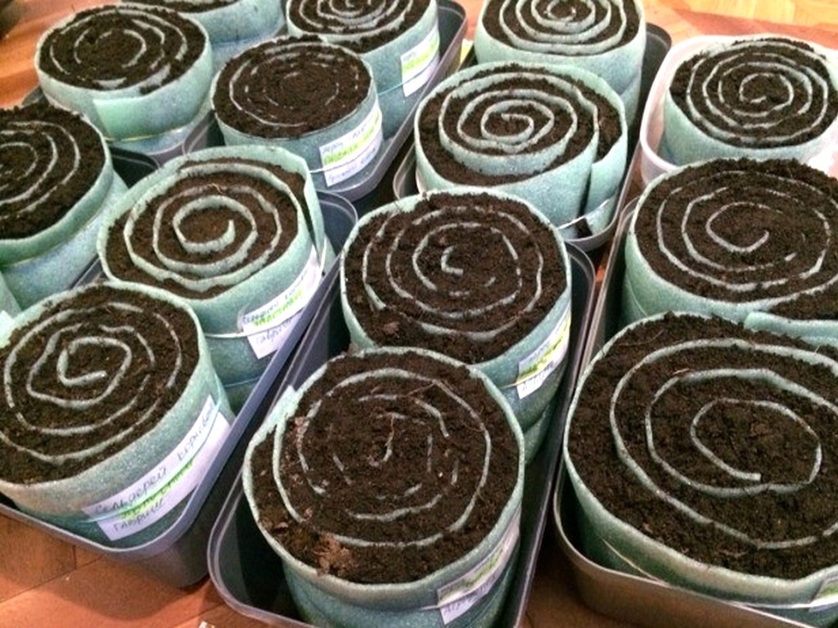
Сделаны эти рулоны из сенажа, так же в них будет находиться основа (земля или грунт), куда будут вноситься семена и удобрения в небольших оболочках, которые будут растворяться при контакте с водой.
Использовать эти рулоны довольно просто: стелите на землю, поливаете и ожидайте результата. Сами рулоны не надо убирать после сбора урожая, они будут сами разлагаться в земле.

Slide 5
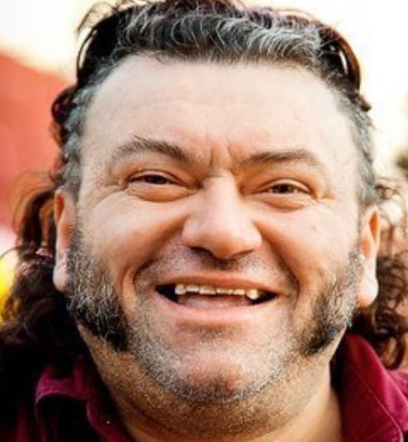
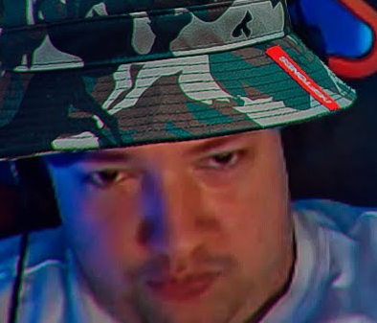
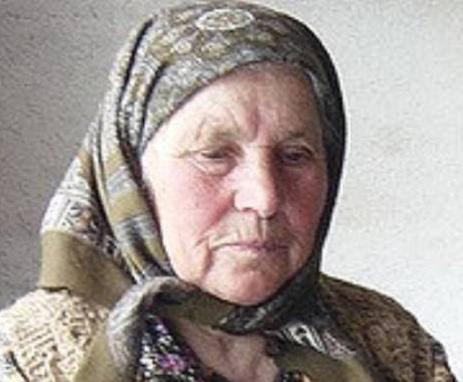
Целевая аудитория
Иван: 53 года, имеет дачный участок, доход средний, женат, 2 детей, хочет есть еду со своего участка, но из-за работы не хватает времени заниматься огородничеством традиционно, также плохо разбирается в удобрениях.
Валентина: 68 лет, живёт в частном секторе, доход низкий, проживает в доме одна, хочет есть еду со своего участка, но из-за здоровья уже тяжело заниматься огородничеством традиционно.
Сергей: 26 лет, внук Валентины, доход средний, земельного участка не имеет, однако хочет сделать приятно своей бабушке и подарить ей кое-что необычное к лету, что поможет ей в огородничестве.

Slide 6
Объём рынка
Объём рынка растениеводство по всей России – 5,3 триллиона рублей. (РАМ)
Объём рынка частного растениеводства в Кузбассе с теми культурами, с которыми мы будем работать – 156 млн рублей. (ТАМ)
Объём рынка упрощение частного растениеводства в Кузбассе с теми культурами, с которыми мы будем работать – 78 млн рублей. (SAM)
Объём рынка с которыми мы будем работать – 8 млн рублей. (SOM)

Slide 7
Аналоги решения
1) В продаже уже есть семена моркови и других культур, сразу нанесённые на ленту.
2) Имеются рулоны на которых нанесены семена для микрозелени и газонов, однако удобрения как правило не используются.

Slide 8
Конкуренты
Конкуренты | Предлагаемые продукты/услуги | Цены | Обороты (количество сделок/оборот в деньгах) | Расположение | Сильные стороны | Слабые стороны
Семена моркови «РОСТОК-ГЕЛЬ» | лента 8м, кол-во семян не менее 26 | 359 руб/уп | 65000 | в интернетах | удобно | Узкая сегментация
Джутовый рулон для микрозелени 20 метров «TAKSHAK | длина 350 мм; ширина 200 мм; высота 250 мм; толщина 7 мм | 612 рублей за упаковку | 80000 | в интернетах | посадил и забыл | не для всех
Семенные рулоны | Метр квадратный | 200 рублей | Примерно 60000 | В интернетах | Наличие удобрений и широкий выбор семян | Инновационный продукт и нет информации на рынке

Slide 9
Конкурентные преимущества
﻿По сравнению с обычными семенами морковки, мы предлагаем также на наши ленты и рулоны нанести удобрения, что позволит нашим потребителям: не искать лучшие удобрения; не изучать пропорции нанесения удобрений; не тратить много времени, которое уходит на внесение тех или иных полезных веществ.
﻿По сравнению с джутовыми рулонами, мы предлагаем более широкий ассортимент культур, а именно морковь, свекла и т.д..

Slide 10
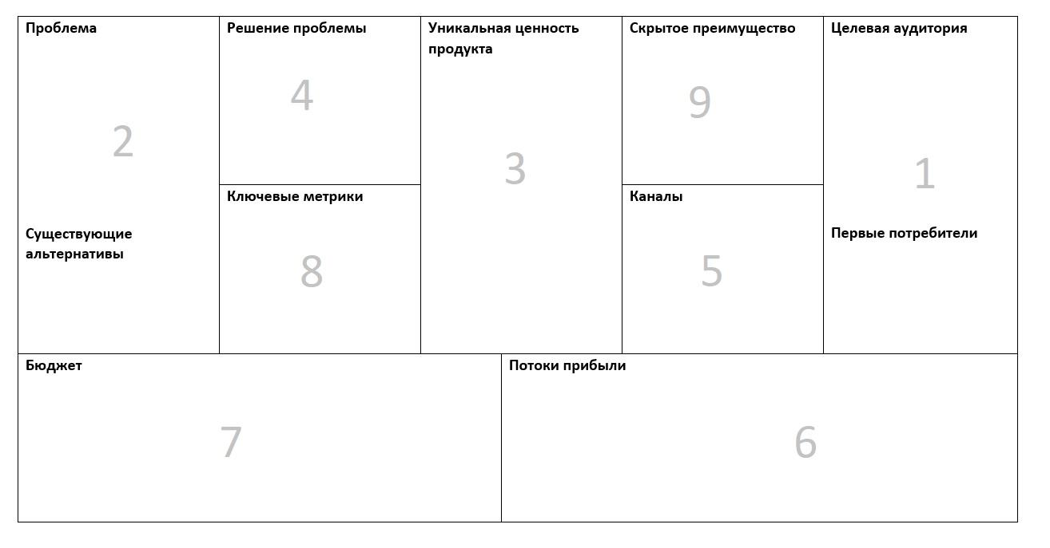
Проблема
Решение проблемы
Уникальная ценность продукта
Скрытое преимущество
Целевая аудитория
1.Трудность при посадке семян
Биоразлагаемые рулоны с семенами и удобрениями
Дачники, пожилые люди которые выращивают овощи на своих участках
1. Удобность применения
Возможность в будущем продавать рулоны крупным компания и государствам
2. Занимает слишком много времени
2. Экономия времени и сил
3.Нужно самостоятельно вносить удобрения
3. Более широкий ассортимент по сравнению с конкурентами
Ключевые метрики
Каналы
Существующие альтернативы
Количество прибыли полученный за сезон и количество проданных метров
Маркет плейсы и наш сайт
Первые потребители
Дачники
Покупка в магазине
Бюджет
Потоки прибыли
Предполагаемая сумма для запуска проекта около 4,5 млн рублей
Основной поток прибыли – продажа наших рулонов, предположительно 826 000 рублей в первый год

Slide 11
Воронка продаж
Установление контакта – размещение рекламы на авито, также в группах вк, посвящённые сельскому хозяйству, где будет указано наше ценностное предложение.
Выявление потребностей – создание сайта, где будет указана основная информация о нашем продукте.
Презентация – демонстрация нашего продукта потенциальным покупателям и то, как он будет работать.
Работа с возражениями – работа с отзывами на нашем сайте, ответы на вопросы.
Покупка – продажа товара через сайт.

Slide 12
Результаты исследования: экономика проекта
Оборудование (Полуавтоматический дозатор семян - 56000руб, Механизм для внесения удобрений и основы - 56000руб, Прибор для прессовки - 44000руб, ленточный конвейер - 90000руб) - 246000 руб (амортизация 123000 руб/г)
3/п - 2496000 руб/г (40000руб/м - менеджер и бухгалтер, 80000руб/м - обслуживающий механизм персонал)
Закупка сырья - 1200000 руб/г (на 22 500 м2)
Аренда - 300000 руб/г (25000 руб/м помещение для изготовки рулонов и склад).
Реклама и прочие расходы - 300000руб/г
Всего: 4 419 000 руб/г

Slide 13
Экономика проекта(продолжение)
В Кемерово примерно 333830 человек занимаются огородничеством, а по результатам нашего опроса, около 55% из этого числа, а именно 183000 человек являются нашими потенциальными пользователями. Каждый огородник садит в среднем по 5-10 м2 моркови или свеклы. Цена одного метра нашего рулона будет в районе 200 рублей.
﻿Точка безубыточности будет 22 500 проданных м2 рулонов в год.
﻿Предполагаемые продажи около 40 000 м2 рулонов в год, то есть прибыль будет составлять около 1 340 000р/г.

Slide 14
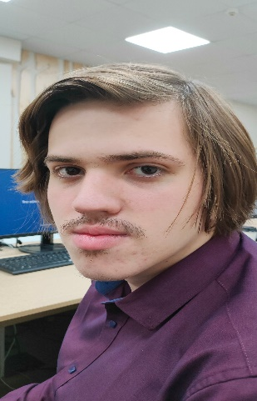
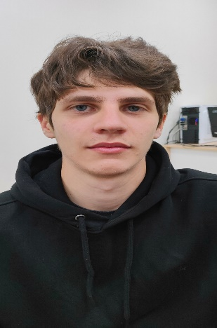
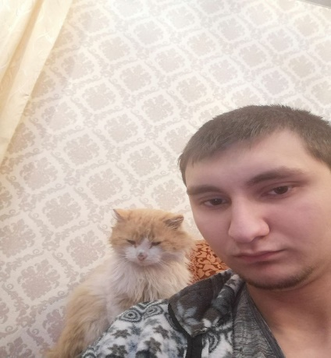
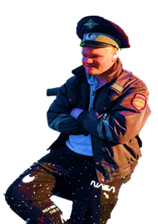
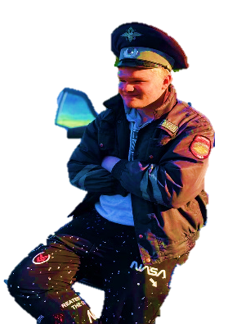
Лидер – директор
Шестухин Алексей Андреевич
(ТМ-22-1)
Зам. Лидер - Франкель Артем Романович (ТГ-22-1)
Креативный директор – Марабян Оганес Андраникович
(ТМ-22-2)
Тестировщик - Рогов Данил Александрович (ТМ-22-2)

Slide 15
Дальнейшие действия
Создание МВП продукта. Эксперименты и выявления лучшего состава в рабочий для продукта сезон. Примерные затраты на удобрения, на сенажи, на грунт и землю, на участок, на семена 50 000 рублей.

